Slide 1
20
Szacunek dla czasu
Oszczędzić komuś czas a świadomie dać mu czas
Zosia okazuje szacunek sprawnością. Karim okazuje go, poświęcając gościom spokojny czas.
EMPATYZER · PRZED WAŻNĄ ROZMOWĄ
Notes:
Szacunek dla czasu. Oszczędzić komuś czas a świadomie dać mu czas.
Zosia okazuje szacunek sprawnością. Karim okazuje go, poświęcając gościom spokojny czas.
Empatyzer pomaga przygotować się do ważnej rozmowy w pracy, uwzględniając konkretną osobę i sytuację.
Słowa kluczowe: Empatyzer, Em, komunikacja w pracy, zarządzanie ludźmi, ważna rozmowa, różnice międzyludzkie.

Slide 2
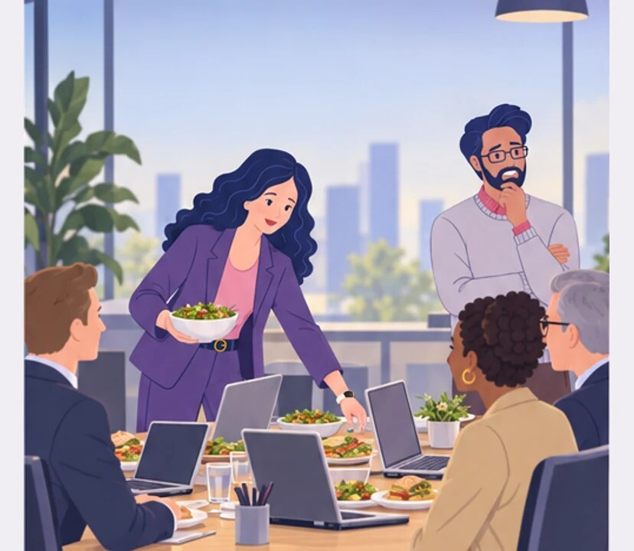
1
Zjemy tutaj, przy laptopach. Nie będziemy zabierać im pół dnia.
Przy laptopach? Nie zdążymy nawet spokojnie porozmawiać.
Notes:
Szacunek dla czasu. Oszczędzić komuś czas a świadomie dać mu czas.
Zosia okazuje szacunek sprawnością. Karim okazuje go, poświęcając gościom spokojny czas.
Zosia organizuje lunch przy laptopach, żeby nie zabierać gościom czasu.
Empatyzer pomaga przygotować się do ważnej rozmowy w pracy, uwzględniając konkretną osobę i sytuację.
Słowa kluczowe: Empatyzer, Em, komunikacja w pracy, zarządzanie ludźmi, ważna rozmowa, różnice międzyludzkie.

Slide 3
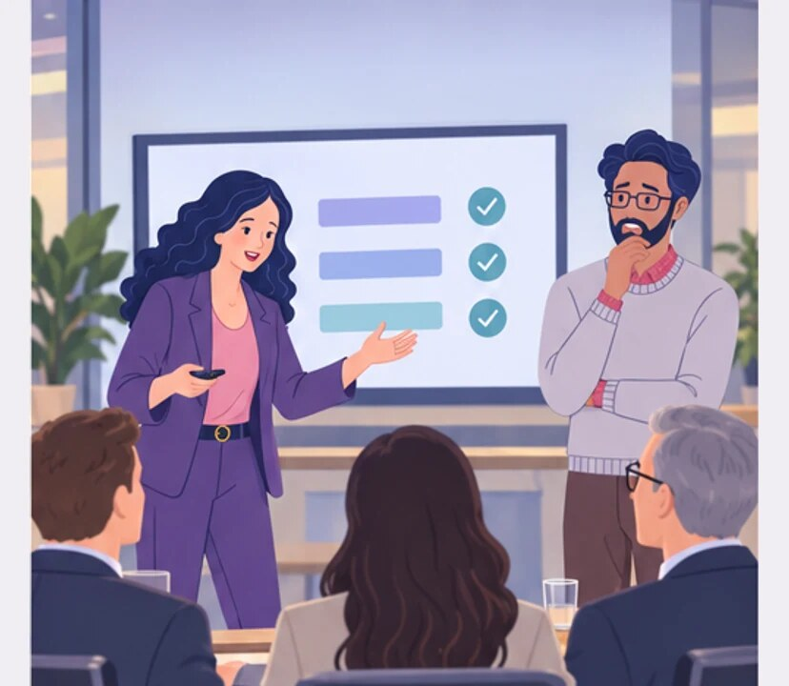
2
Wygląda, jakbyśmy chcieli ich jak najszybciej odprawić.
Konkretnie. Szanujemy ich czas.
Notes:
Szacunek dla czasu. Oszczędzić komuś czas a świadomie dać mu czas.
Zosia okazuje szacunek sprawnością. Karim okazuje go, poświęcając gościom spokojny czas.
Spotkanie biegnie sprawnie, lecz Karim widzi chłodny pośpiech.
Empatyzer pomaga przygotować się do ważnej rozmowy w pracy, uwzględniając konkretną osobę i sytuację.
Słowa kluczowe: Empatyzer, Em, komunikacja w pracy, zarządzanie ludźmi, ważna rozmowa, różnice międzyludzkie.

Slide 4
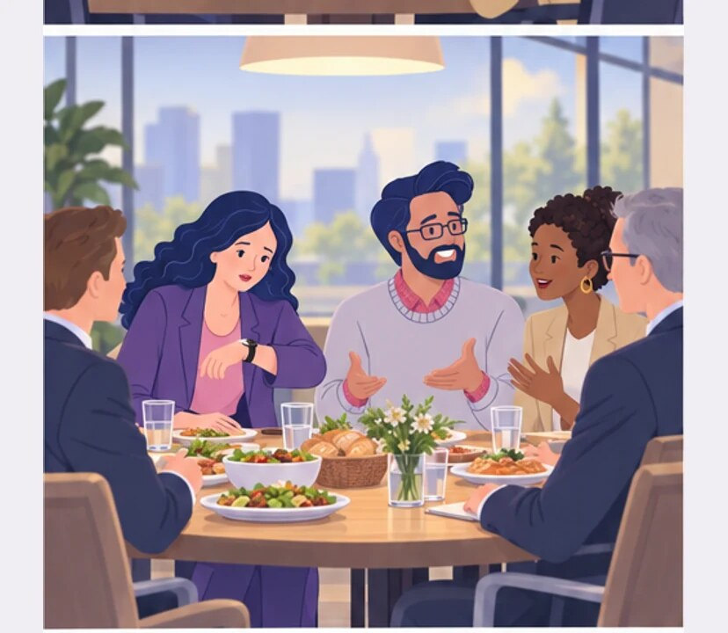
3
TYDZIEŃ PÓŹNIEJ
Czy my w ogóle przejdziemy do biznesu?
Najpierw spokojnie zjedzmy.
Notes:
Szacunek dla czasu. Oszczędzić komuś czas a świadomie dać mu czas.
Zosia okazuje szacunek sprawnością. Karim okazuje go, poświęcając gościom spokojny czas.
Tydzień później Karim prowadzi spokojny, długi obiad.
Empatyzer pomaga przygotować się do ważnej rozmowy w pracy, uwzględniając konkretną osobę i sytuację.
Słowa kluczowe: Empatyzer, Em, komunikacja w pracy, zarządzanie ludźmi, ważna rozmowa, różnice międzyludzkie.

Slide 5
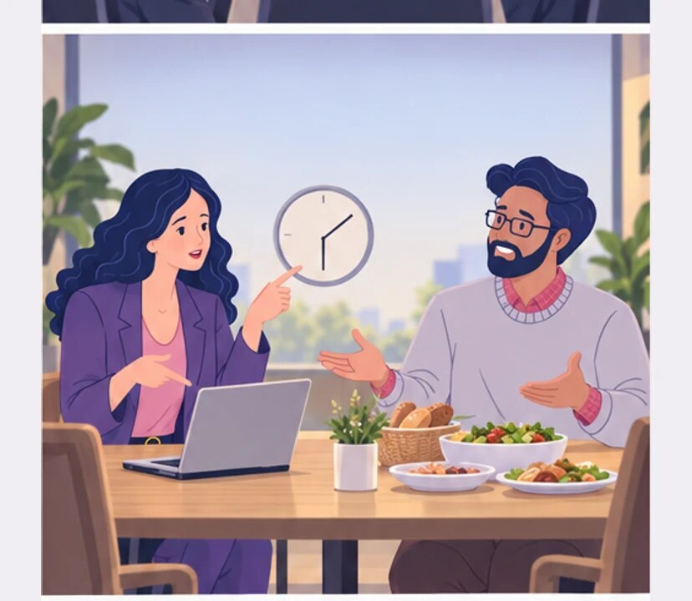
4
A dla mnie dobry gospodarz właśnie daje im swój czas.
Dla mnie dobry gospodarz oszczędza gościom czas.
Notes:
Szacunek dla czasu. Oszczędzić komuś czas a świadomie dać mu czas.
Zosia okazuje szacunek sprawnością. Karim okazuje go, poświęcając gościom spokojny czas.
Zosia i Karim porównują dwie definicje dobrego gospodarza.
Empatyzer pomaga przygotować się do ważnej rozmowy w pracy, uwzględniając konkretną osobę i sytuację.
Słowa kluczowe: Empatyzer, Em, komunikacja w pracy, zarządzanie ludźmi, ważna rozmowa, różnice międzyludzkie.

Slide 6
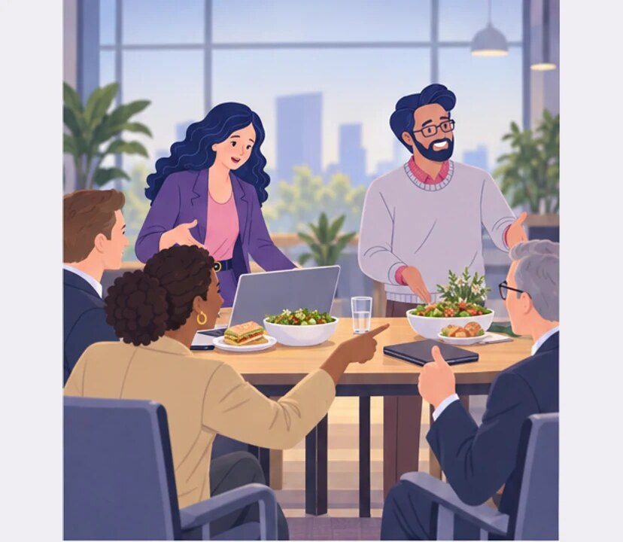
5
NASTĘPNYM RAZEM
Wolicie szybki lunch roboczy czy spokojny obiad i rozmowę później?
Nie musimy zgadywać za nich.
Notes:
Szacunek dla czasu. Oszczędzić komuś czas a świadomie dać mu czas.
Zosia okazuje szacunek sprawnością. Karim okazuje go, poświęcając gościom spokojny czas.
Przy następnym spotkaniu pytają gości o preferowany rytm.
Empatyzer pomaga przygotować się do ważnej rozmowy w pracy, uwzględniając konkretną osobę i sytuację.
Słowa kluczowe: Empatyzer, Em, komunikacja w pracy, zarządzanie ludźmi, ważna rozmowa, różnice międzyludzkie.

Slide 7

6
Zosia okazuje szacunek, sprawnie przechodząc przez
agendę i nie zajmując gościom więcej czasu niż
trzeba. Karim okazuje szacunek odwrotnie: zwalnia i
pokazuje, że goście są warci jego czasu. Krótkie
spotkanie może wyglądać jak profesjonalizm albo
chłód, a długi obiad jak gościnność albo strata
czasu. Najprościej nie zgadywać — tylko zapytać
gości, jaki rytm wolą.
EMPATYZER · PRZED WAŻNĄ ROZMOWĄ
Notes:
Szacunek dla czasu. Oszczędzić komuś czas a świadomie dać mu czas.
Zosia okazuje szacunek sprawnością. Karim okazuje go, poświęcając gościom spokojny czas.
Empatyzer pomaga przygotować się do ważnej rozmowy w pracy, uwzględniając konkretną osobę i sytuację.
Słowa kluczowe: Empatyzer, Em, komunikacja w pracy, zarządzanie ludźmi, ważna rozmowa, różnice międzyludzkie.
Zosia okazuje szacunek, sprawnie przechodząc przez agendę i nie zajmując gościom więcej czasu niż trzeba. Karim okazuje szacunek odwrotnie: zwalnia i pokazuje, że goście są warci jego czasu. Krótkie spotkanie może wyglądać jak profesjonalizm albo chłód, a długi obiad jak gościnność albo strata czasu. Najprościej nie zgadywać — tylko zapytać gości, jaki rytm wolą.

